Slide 1
MATLAB LIVE EDITOR
Dr. Luis Sanchez

Slide 2
Contenido
Que es Live Editor.
Demostración de Live Editor.
Como Usar Live Editor.
Aprenda mas sobre el Live Editor

Slide 3
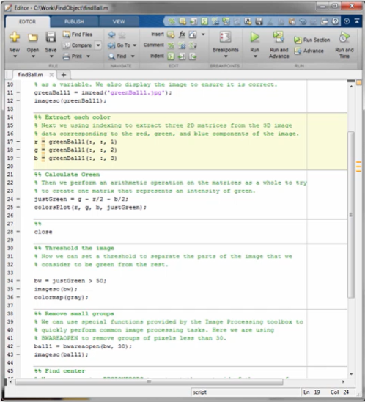
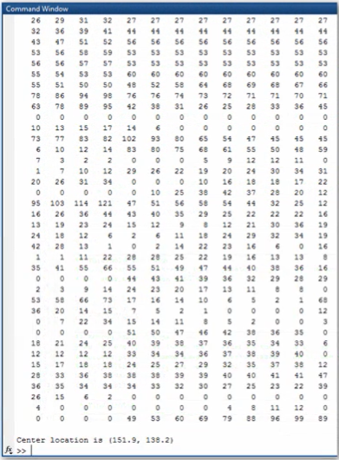
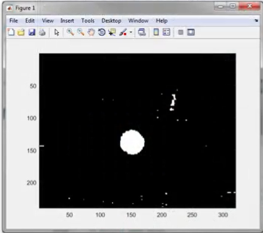
Como se edita y ejecuta codigo de MATLAB actualmente.
Editor de texto sin formato.
Los Resultados son mostrados en el Comand Windows.
Múltiples ventadas de figuras aparecen.
Las Ecuaciones, imágenes, e hipervínculos solo aparecen al publicar el código.

Slide 4
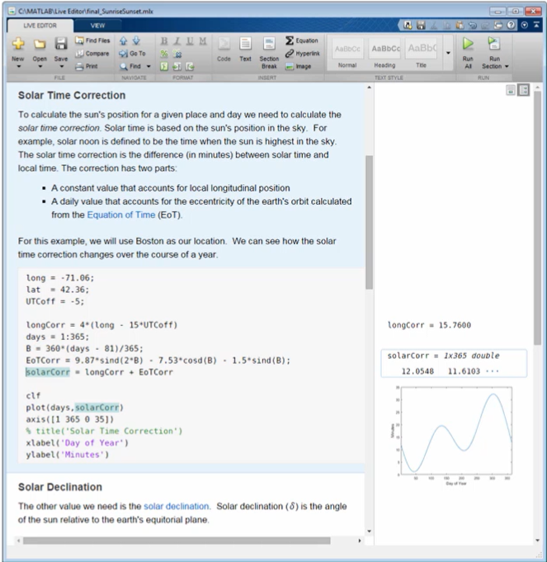
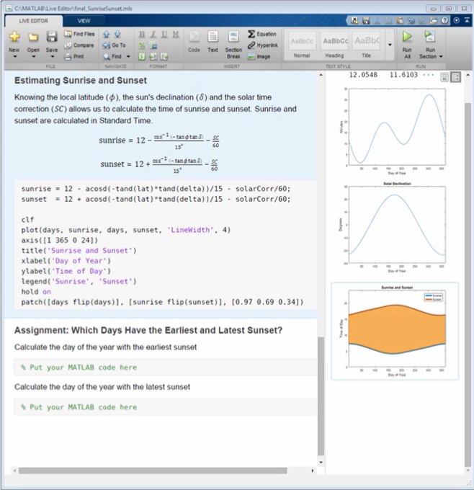
Que es el Live Editor?
El Live Editor presenta una nueva manera de crear, editar y ejecutar código de MATLAB.
Escribe, edita y ejecuta código en un solo entorno interativo.
Genera resultados y graficas en el Live Editor junto al código que los produce.
Permite incluir ecuaciones en LaTeX, imágenes, e hipervínculos como material de respaldo para crear una narración interactiva.
Comparte tu narración con un documento ejecutable de texto con formato enriquecido que incluye código y resultados.

Slide 5
Demostración del Live Editor

Slide 6
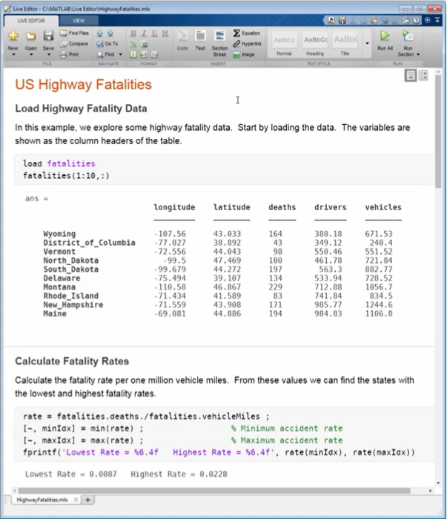
Como usar Live Editor? 1. Acelere la Programación Exploratoria
Escriba, Ejecute, y pruebe código en un solo entorno interactivo.
Genere resultados y gráficos en el Live Editor junto al código que los produce.
Ejecute código en secciones individuales o corriendo todo el archivo.
Encuentre errores en ubicación del código en donde ocurren.

Slide 7
Como usar Live Editor Cree una narración interactiva?
Agregue títulos, encabezados, y texto con formato.
Incluya ecuaciones.
Inserte imágenes, e hipervínculos como material de respaldo.
Guarde su narrativa con el código y los resultados para que otros puedan validarlos o extenderlos.
Convierta los documentos interactivos a un formato HTML o PDF para publicación.

Slide 8
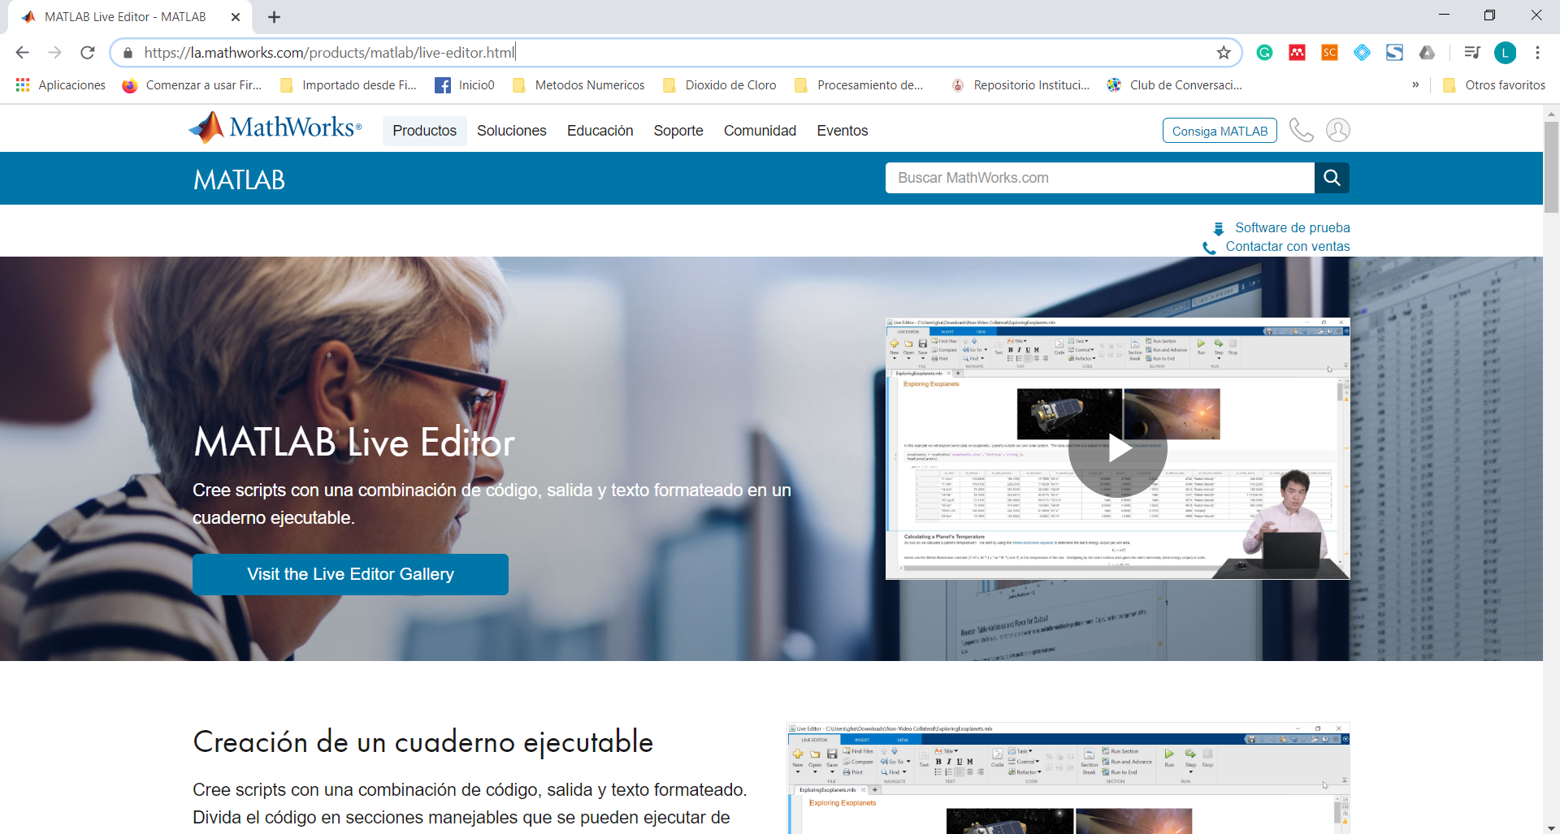
Mayor Información: https://la.mathworks.com/products/matlab/live-editor.html

